Slide 1
РОСПРИРОДНАДЗОР
Федеральная служба по надзору
в сфере природопользования
СОВЕЩАНИЕ С ОБЩЕСТВЕННЫМИ ИНСПЕКТОРАМИ В ОБЛАСТИ ОХРАНЫ ОКРУЖАЮЩЕЙ СРЕДЫ
Начальник Организационно-аналитического управления Федеральной службы по надзору в сфере природопользования
ЕЛИЗАРЬЕВА МАРИНА ЮРЬЕВНА

Slide 2
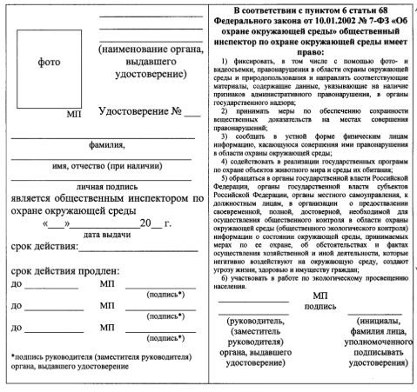
2
ОБЩЕСТВЕННЫЙ КОНТРОЛЬ В ОБЛАСТИ ОХРАНЫ ОКРУЖАЮЩЕЙ СРЕДЫ
Порядок присвоения гражданину статуса общественного инспектора установлен приказом Минприроды России от 12.07.2017 № 403 «Об утверждении порядка организации деятельности общественных инспекторов по охране окружающей среды»
Физическое
лицо
Присвоение
статуса
«ОБЩЕСТВЕННЫЙ ИНСПЕКТОР»
и выдача удостоверения
Заявление
в тер. орган
Росприроднадзора
Подготовка
материалов
и оформление результатов
Созыв Комиссии для проведения оценки знаний претендентов
КОМИССИЯ
Административный регламент Федеральной службы по надзору в сфере природопользования предоставления государственной услуги по выдаче удостоверений общественного инспектора по охране труда (утвержден приказом Росприроднадзора от 13.01.2020 № 6, зарегистрирован Минюстом России 21.07.2020, рег. № 59036, вступил в силу с 01.08.2020)

Slide 3
3
ОБЩЕСТВЕННЫЙ КОНТРОЛЬ В ОБЛАСТИ ОХРАНЫ ОКРУЖАЮЩЕЙ СРЕДЫ
Порядок оценки знаний претендентов на присвоение статуса общественного инспектора и выдачи удостоверения
Документы не соответствуют
Подача заявления претендентом в территориальный орган (лично, по почте)
Документы соответствуют
Возврат документов претенденту
Оценка знаний
не пройдена
Назначение даты заседания Комиссии (возможно проведение дистанционно, предварительно уведомив заявителя о времени и формате заседания)
Оценка знаний пройдена
Отказ в присвоении статуса общественного инспектора
Присвоение статуса общественного инспектора
!!!! Учитывая, что территориальные органы Росприроднадзора являются межрегиональными, то выдача удостоверений может осуществляться не только по месту нахождения территориального органа, но и в отделах территориального органа, размещаемых в субъектах Российской Федерации, на территории которых данный территориальный орган осуществляет свои полномочия
Выдача удостоверения
Внесение сведений в реестр выданных удостоверений
Продление действия удостоверения невозможно в случае отсутствия подтверждения деятельности общественного инспектора в течение отчетного периода

Slide 4
4
ОБЩЕСТВЕННЫЙ КОНТРОЛЬ В ОБЛАСТИ ОХРАНЫ ОКРУЖАЮЩЕЙ СРЕДЫ
Калужская область | 0
Московская область | 0
Ярославская область | 0
Костромская область | 0
Ивановская область | 0
Тульская область | 0
Орловская область | 0
Новгородская область | 0
Ненецкий автономный округ | 0
Вологодская область | 0
Ростовская область | 0
Республика Калмыкия | 0
Севастополь | 0
Карачаево-Черкесская Республика | 0
Республика Северная Осетия-Алания | 0
Республика Дагестан | 0
Республика Ингушетия | 0
Республика Мордовия | 0
Самарская область | 0
Ульяновская область | 0
Ханты-Мансийский автономный округ | 0
Свердловская область | 0
Курганская область | 0
Челябинская область | 0
Республика Тыва | 0
Республика Хакасия | 0
Омская область | 0
Республика Алтай | 0
Сахалинская область | 0
Забайкальский край | 0
Республика Бурятия | 0
ПО СОСТОЯНИЮ НА 01.10.2020 ДЕЙСТВУЕТ 265 УДОСТОВЕРЕНИЙ ОБЩЕСТВЕННЫХ ИНСПЕКТОРОВ
ДИНАМИКА ВЫДАЧИ УДОСТОВЕРЕНИЙ

Slide 5
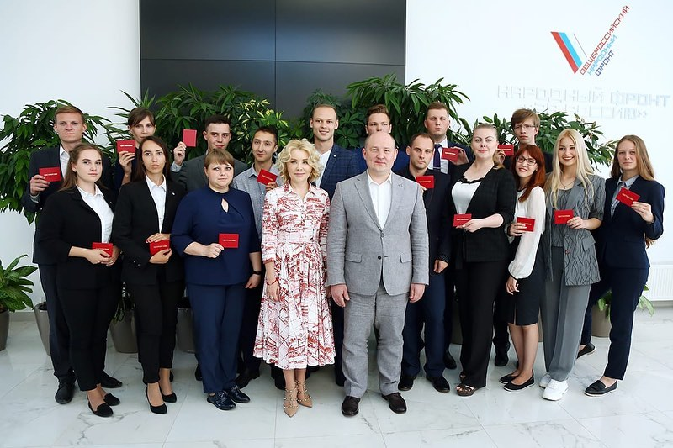
5
ОБЩЕСТВЕННЫЙ КОНТРОЛЬ В ОБЛАСТИ ОХРАНЫ ОКРУЖАЮЩЕЙ СРЕДЫ
Во исполнение пункта 12 Перечня поручений Президента Российской Федерации В.В. Путина по реализации Послания Федеральному Собранию от 27.02.2019 № Пр-294 в 2019 году Росприроднадзором совместно с ООО «Народный фронт «ЗА РОССИЮ» реализован образовательный проект «Школа общественных экологических инспекторов». Обучение прошли более 2 тысяч человек в 85 регионах Российской Федерации.
6–7 июня 2019 г. состоялось заседание выездной комиссии по организации деятельности общественных инспекторов в области охраны окружающей среды, в целях проведения всероссийского экзамена на присвоение статуса общественного инспектора в области охраны окружающей среды.
По итогам работы комиссии статус общественного инспектора был присвоен 129 экзаменуемым, часть удостоверений была направлена в соответствующие территориальные органы по месту жительства общественных инспекторов.
Количество граждан - участников оценки знаний в рамках образовательного проекта «Школа общественных экологических инспекторов» | Из них успешно прошли оценку знаний | Забрали удостоверение общественного инспектора | Из них направили материалы по результатам общественного контроля в Росприроднадзор
186 | 129 | 122 | 2

Slide 6
6
ОБЩЕСТВЕННЫЙ КОНТРОЛЬ В ОБЛАСТИ ОХРАНЫ ОКРУЖАЮЩЕЙ СРЕДЫ
ДИНАМИКА КОЛИЧЕСТВА ПРЕДСТАВЛЕННЫХ ОБЩЕСТВЕННЫМИ ИНСПЕКТОРАМИ МАТЕРИАЛОВ В ТЕРРИТОРИАЛЬНЫЕ ОРГАНЫ РОСПРИРОДНАДЗОРА О ВОЗМОЖНЫХ НАРУШЕНИЯХ В ОБЛАСТИ ОХРАНЫ ОКРУЖАЮЩЕЙ СРЕДЫ
ОБЩЕЕ КОЛИЧЕСТВО ПОСТУПИВШИХ ОТ ОБЩЕСТВЕННЫХ ИНСПЕКТОРОВ МАТЕРИАЛОВ с 2018 по 2020 годы составило 327.

Slide 7
7
ОБЩЕСТВЕННЫЙ КОНТРОЛЬ В ОБЛАСТИ ОХРАНЫ ОКРУЖАЮЩЕЙ СРЕДЫ
РЕЗУЛЬТАТЫ РАССМОТРЕНИЯ МАТЕРИАЛОВ, ПОСТУПИВШИХ ОТ ОБЩЕСТВЕННЫХ ИНСПЕКТОРОВ
Эффективность ОИ
По подтвердившимся материалам выявлено всего 154 нарушения обязательных требований в области охраны окружающей среды.
Рассмотрены вопросы о привлечении виновных лиц в административной ответственности, предусмотренной следующими статьями КоАП РФ:
ст. 7.6; ст. 8.1; ч. 1 ст. 8.2 ; ч. 1 ст. 8.4 ; ч. 2 ст. 8.6; ч. 2 ст. 8.12 ; ч. 2 ст. 8.13 ; ч. 4 ст. 8.13 ; ч. 1 ст. 8.14; ч. 3 ст. 8.21; ст. 8.33; ч. 1 ст. 8.42 ; ч. 1 ст. 8.45 ; ч. 3 ст. 14.1
Общее количество материалов, представленных общественными инспекторами 327
Информация подтвердилась | Информация не подтвердилась
152
175
Лица, допустившие правонарушения, привлечены к административной ответственности. Наложено административных штрафов на общую сумму: В 2020 году – 900 000 рублей; В период с 2018 по 2020 годы – 3 400 000 рублей.
327
всего
материалов

Slide 8
8
ОБЩЕСТВЕННЫЙ КОНТРОЛЬ В ОБЛАСТИ ОХРАНЫ ОКРУЖАЮЩЕЙ СРЕДЫ
Возможность участия общественных инспекторов в контрольно-надзорных мероприятиях, проводимых территориальными органами Росприроднадзора
Федеральный закон от 26.12.2008 N 294-ФЗ "О защите прав юридических лиц и индивидуальных предпринимателей при осуществлении государственного контроля (надзора) и муниципального контроля"
Федеральный закон от 31.07.2020 N 248-ФЗ "О государственном контроле (надзоре) и муниципальном контроле в Российской Федерации» (не вступил в силу)
Федеральным законом «О защите прав юридических лиц и индивидуальных предпринимателей при осуществлении мероприятий государственного контроля (надзора)» не предусмотрено участие такой категории лиц как общественный инспектор в проверках, проводимых надзорными органами.
Общественные инспекторы могут привлекаться к участию в рейдовых мероприятиях, проводимых территориальными органами Росприроднадзора без взаимодействия с юридическими лицами.
Согласно пункту 2 статьи 7 Федерального закона «О защите прав юридических лиц и индивидуальных предпринимателей при осуществлении мероприятий государственного контроля (надзора)» органы государственного контроля при организации и осуществлении государственного контроля (надзора) привлекают экспертов к проведению мероприятий по контролю.

Slide 9
9
ОБЩЕСТВЕННЫЙ КОНТРОЛЬ В ОБЛАСТИ ОХРАНЫ ОКРУЖАЮЩЕЙ СРЕДЫ
Задачи общественных инспекторов в области охраны окружающей среды
Направление в территориальный орган Росприроднадзора материалов о возможных нарушениях в области охраны окружающей среды
Направление ежегодных отчетов общественных инспекторов, в рамках процедуры продления срока действия удостоверения
!
Каждое обращение общественного экологического инспектора, которое позволило предотвратить или устранить экологическую проблему – это существенный вклад в сохранение окружающей среды.

Slide 10
РОСПРИРОДНАДЗОР
Федеральная служба по надзору
в сфере природопользования
БЛАГОДАРЮ ЗА ВНИМАНИЕ!

